Slide 1
Зоогигиена

Slide 2
Зоогигиена (от зоо и греч. hygieinos — здоровый), раздел ветеринарии и зоотехнии, изучающий влияние условий содержания животных на их здоровье и продуктивность и разрабатывающий меры по сохранению (повышению) их здоровья, продуктивности и половой деятельности.
Зоогигиена – наука об охране здоровья животных, изучающая взаимоотношения животного организма с внешней средой и определяющая рациональные условия содержания, ухода, кормления и эксплуатации, при которых животное сохраняет здоровье и проявляет максимальную продуктивность.

Slide 3
Микроклимат закрытых животноводческих помещений это комплекс физических факторов (температура, влажность, движение воздуха, солнечная радиация, атмосферное давление, освещение и ионизация), газовый состав воздуха (кислород, углекислый газ, аммиак, сероводород и др.) и механические примеси (пыль и микроорганизмы).
Формирование микроклимата в помещениях для животных зависит от ряда условий: местного климата, термического и влажностного состояния ограждающих конструкций здания, уровня воздухообмена или вентиляции, отопления, канализации и освещения, а также от степени теплопродукции животных, плотности их размещения, технологии содержания, распорядка дня и т.д.
Среди факторов микроклимата важнейшее значение имеют физические свойства воздуха: температура, влажность, движение воздуха, атмосферное давление, солнечная радиация и электрические явления.

Slide 4
Физические свойства воздуха имеют большое гигиеническое значение, так как они рефлекторно воздействуют на организм, его тепловое состояние и оказывают влияние на многие физиологические функции, что выражается в изменениях газообмена и теплообмена, обмена веществ, температуры тела и кожи, физико-химических показателях крови и продуктивности животных.
Неблагоприятные для нормальной теплоотдачи условия температуры, влажности и движения окружающего воздуха вызывают нарушение теплового состояния организма животных. В этих случаях происходит или излишняя задержка тепла, вызывающая перегревание, или усиление теплоотдачи, ведущее к переохлаждению организма. Одно из важных условий здорового микроклимата закрытых животноводческих помещений - их соответствие физиологическому состоянию животных. В этом отношении наиболее гигиеническим - является такой микроклимат, который не вызывает нарушений в теплообмене и других физиологических процессах организма.

Slide 5
Терморегуляция
Терморегуляция – совокупность физиологи- ческих процессов, обеспечивающих поддер- жание оптимальной температуры тела.
Сосудистая – за счет сужения или расширения кровеносных сосудов
Физическая – за счет изменения теплоотдачи организма
Химическая – за счет изменения тепло- продукции в тканях организма

Slide 6
Механизмы терморегуляции
Химическая терморегуляция (теплообразование) | Физическая терморегуляция (теплоотдача)
Теплообразование связано с обменом веществ, с окислением белков, жиров и углеводов (экзотермические реакции) | Пути теплоотдачи: Кондукция (теплопроведение) – отдача тепла (внутренней энергии) при непосредственном соприкосновении тела с другим физическим объектом
Образование тепла в разных органах: В мышцах – 60-70% | Конвекция – отдача тепла окружающему воздуху
В печени и органах ЖКТ – 20-30% | Радиация (теплоизлучение) излучение тепла в инфракрасном диапазоне
В почках и других органах – 10-20% | Испарение - отдача тепла посредством испарения влаги через лёгкие, слизистые, потоотделение)
Постоянство температуры тела сохраняется при равновесии процессов
теплообразования и теплоотдачи

Slide 7
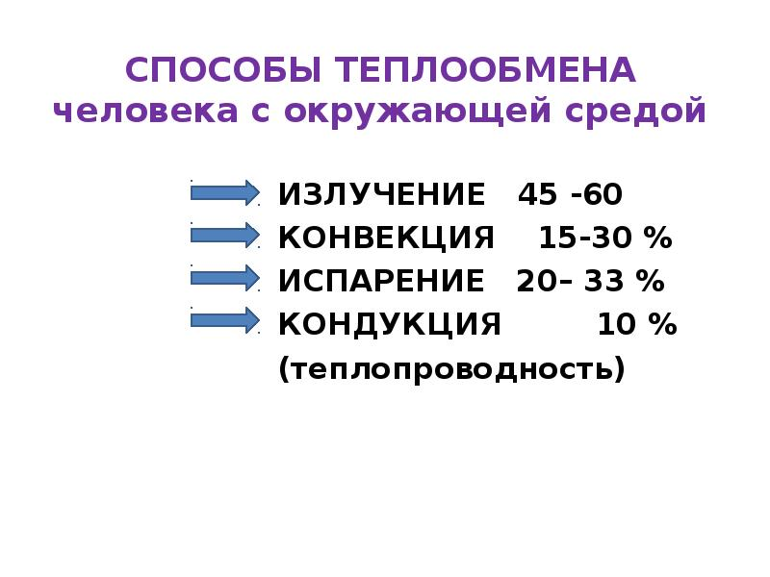
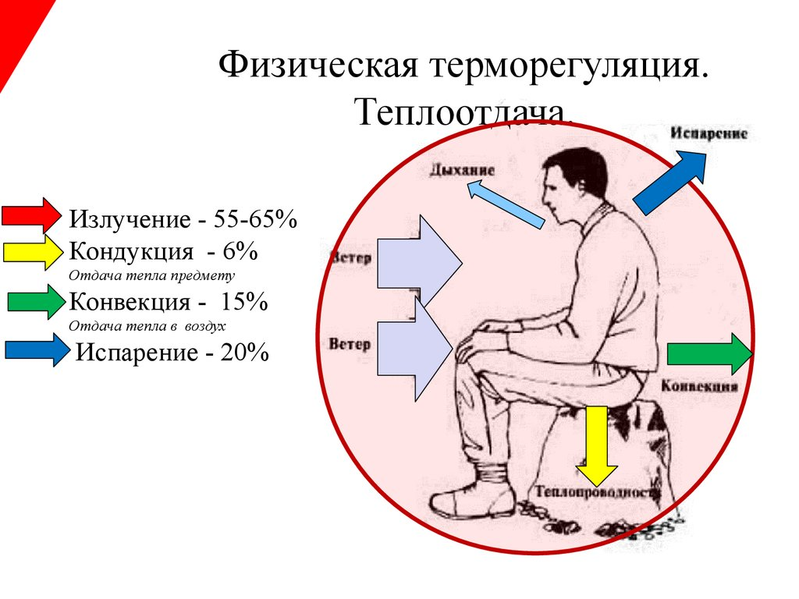
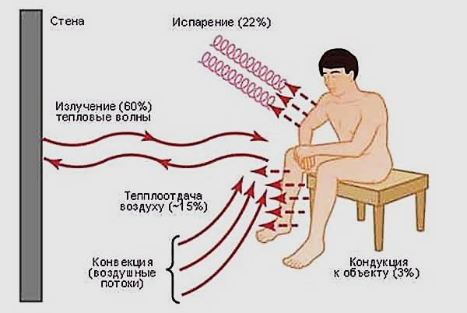
На каком изображении данные теплообмена верны?

Slide 8
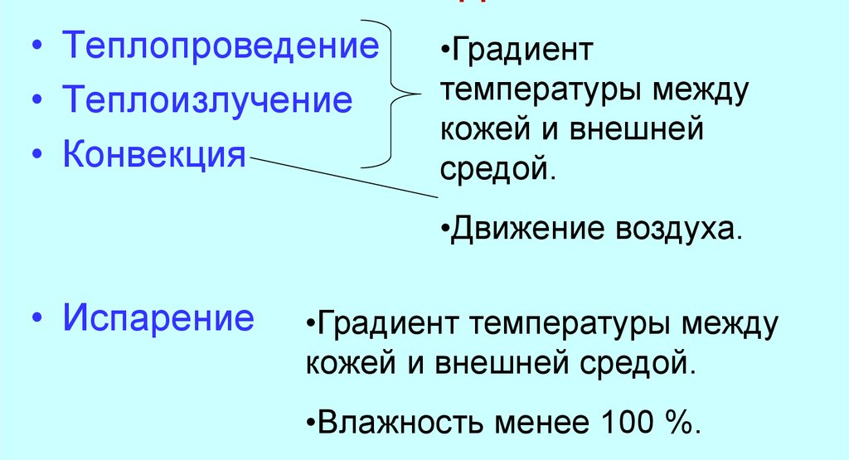
Величина теплопотерь зависит от факторов внешней среды

Slide 9
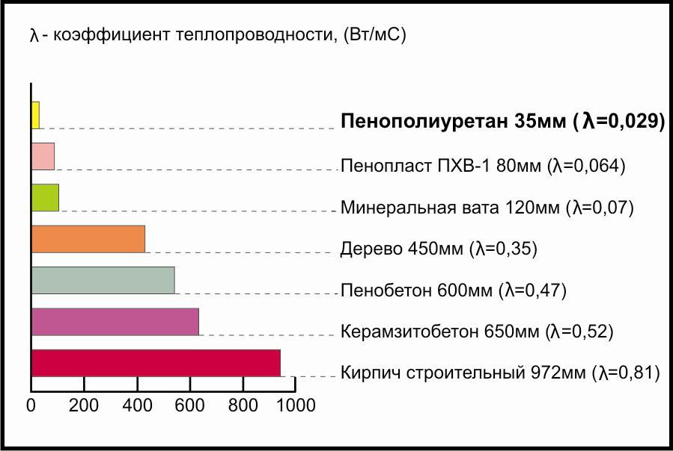
КОНДУКЦИЯ
Тепопроведение находится в прямой зависимости от разницы средних температур контактирующих тел, площади соприкасающихся поверхностей, времени контакта и теплопроводности материала.
Коэффициент теплопроводности - это количество теплоты, проходящее через однородный образец материала толщиной 1 м через площадь 1 кв.м за 1 секунду при разнице температур 1 градус (1 К). Вт/(м·K)

Slide 10
Конвекция
Конвекция зависит от температуры воздуха, влажности воздуха и
скорости его движения.
При низкой температуре, высокой относительной влажности и
высокой скорости движения воздуха конвекция увеличивается.
При высокой температуре, низкой влажности и низкой скорости
движения воздуха конвекция уменьшается.
Испарение
Испарение зависит от температуры воздуха, влажности воздуха и
скорости его движения.
При низкой температуре, высокой относительной влажности и
низкой скорости движения воздуха испарение уменьшается.
При высокой температуре, низкой влажности и высокой скорости
движения воздуха испарение увеличивается.

Slide 11
Взаимодействие температуры и относительной влажности воздуха и их влияние на птицу
При высоком уровне относительной влажности окружающей среды, происходит меньшее испарение паров из дыхательной системы, что влечет за собой повышение общей температуры тела птиц. Температура, которую испытывает птица определяется температурой воздуха и его влажностью. Высокая относительная влажность (ОВ) вызывает повышение ощущаемой птицей температуры, в то же время низкая ОВ снижает ощущаемую температуру. Оптимальная относительная влажность 60-70%.
В таблице на следующем слайде даны показатели температуры, необходимые для обеспечения оптимальной для птицы ощущаемой температуры при различных уровнях относительной влажности. Эти данные могут быть использованы в ситуациях, когда ОВ отличается от оптимального уровня (60-70%).

Slide 12
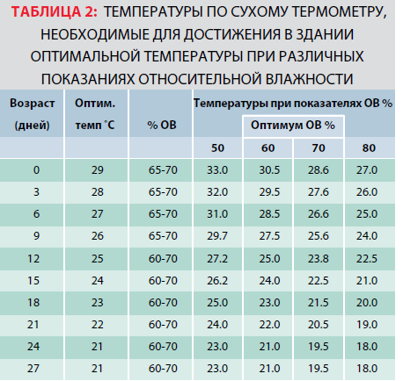
Температура необходимая для достижения
в здании оптимальной ощущаемой температуры
при различных показаниях относительной влажности (ОВ)

Slide 13
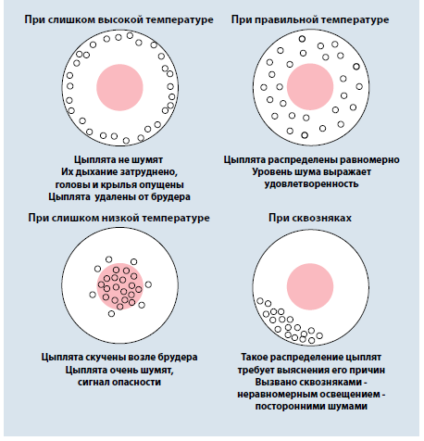
Необходимо следить за поведением цыплят, чтобы убедиться в том, что ощущаемая ими температура соответствует их зоне комфорта. Повышенный шум цыплят указывает на некомфортную температуру в птичнике.
Если на брудерномом этапе выращивания цыплят уровень ОВ в птичнике опуститься ниже 50%, то необходимо принять меры для её повышения, чтобы защитить цыплят от дегидратации
Возможное распределение
цыплят под брудером

Slide 14
Относительная влажность (ОВ) в выводном шкафу в конце инкубационного периода значительно повышается (примерно до 80%). В птичниках с обогревом всего здания, особенно при использовании ниппельных поилок, уровень ОВ может упасть до 25%. В птичниках, имеющих ≪точечные≫ брудеры, (в которых влага вырабатывается в качестве побочного продукта горения) и поилки колокольного типа с открытой поверхностью воды, уровень ОВ намного выше и обычно превышает 50%.
Для уменьшения шока, связанного с переводом цыплят из инкубатора в птичник, уровень ОВ в течение первых трех дней должен составлять около 70%. Уровень ОВ внутри птичника необходимо проверять ежедневно.
Если в течение первой недели уровень относительной влажности упадёт ниже 50%, то это может вызвать дегидратацию цыплят, что в дальнейшем отрицательно скажется на производственных показателях. В таких случаях следует принять меры для повышения влажности в птичнике.
Для повышения ОВ возможно использование различных методов от аэрозольных распылителей (туманообразователей), предназначенных для охлаждения помещений в жаркую погоду, до использования свободного испарения из открытых ёмкостей с водой.

Slide 15
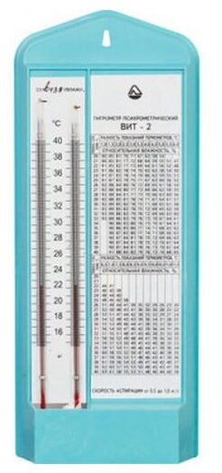
Приборы для измерения температуры и влажности
ПСИХРОМЕТРОМ непосредственно определяются только показания «сухого» и «влажного» термометров или психрометрическая разность в исследуемом воздухе.
Значение всех гигрометрических величин по этому прибору берутся из таблиц или рассчитываются по формулам.
Определение влажности воздуха этим прибором основано на охлаждении «влажного» термометра в зависимости от величины испарения с него влаги.

Slide 16
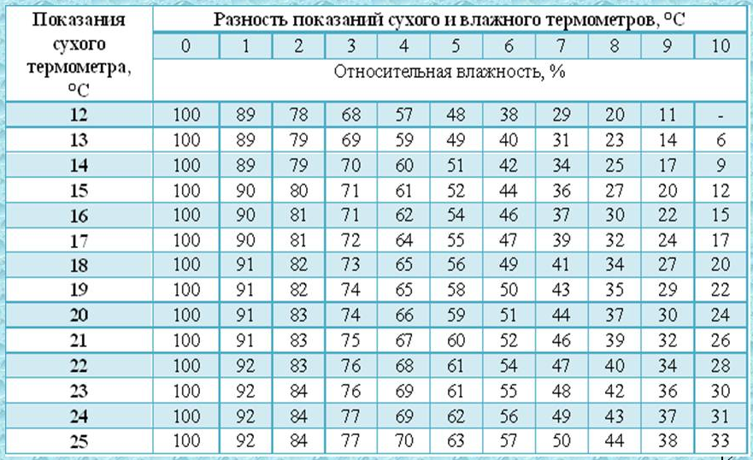
Психрометрическая таблица для температур от 12 до +25°С
по «сухому» термометру

Slide 17
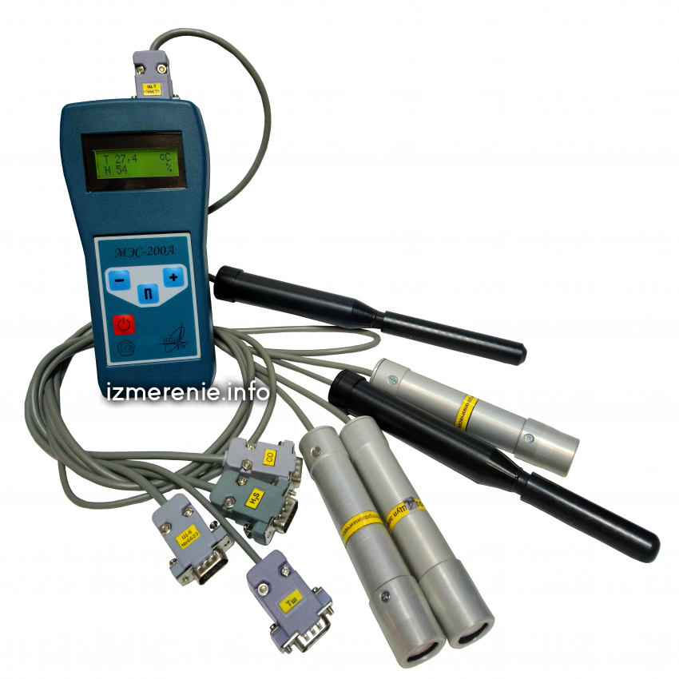
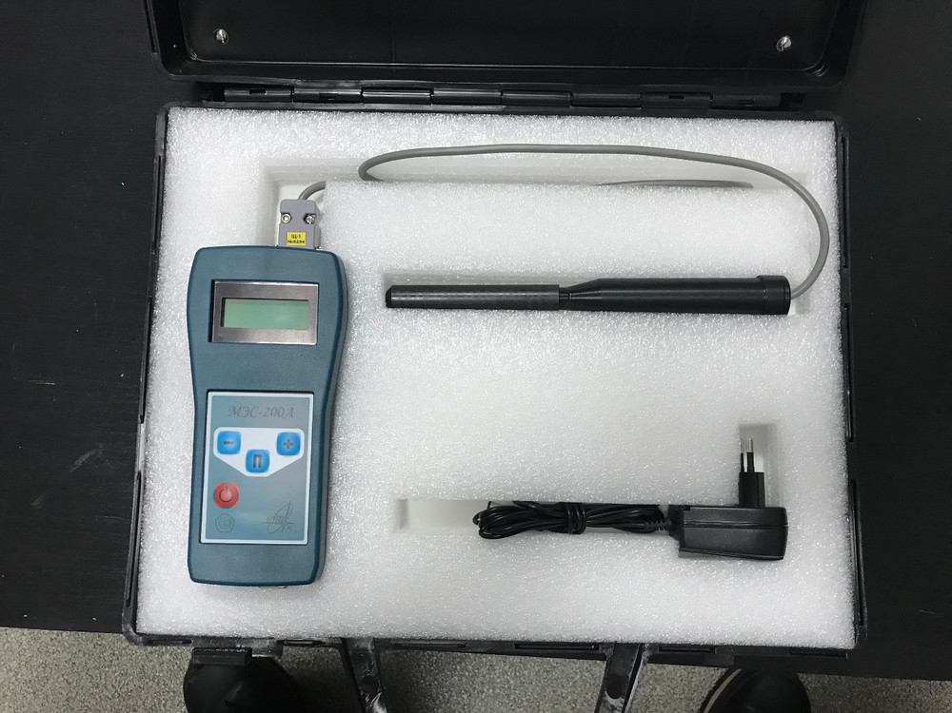
Метеометры МЭС-200А и Метеоскоп-М. Метеометр - прибор для контроля и мониторинга параметров климата

Slide 18
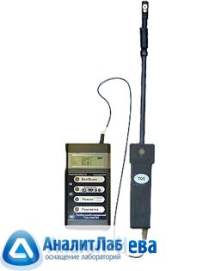
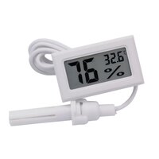
Люксметр+Термоанемометр+Гигрометр ТКА ПКМ
Гигрометр цифровой с выносным датчиком - измеритель влажности и температуры.

Slide 19
Основные гигрометрические показатели:
Абсолютная влажность (е) – фактическое количество водяного пара в г/м³.
Максимальная влажность (Е) – предельно возможное количество водяного пара в г/м³ или влагоемкость воздуха при данной температуре.
Относительная влажность (R) – процентное выражение влажности воздуха.
, %
Дефицит насыщения ( Д) – разность между максимальной и абсолютной влажностью в г/м³ (Д=Е-е) или в процентах
Точка росы (t_{рос}) – температура конденсации водяного пара в градусах Цельсия, когда е = Е, R = 100%, Д = 0
Дефицит точки росы ( Д_{рос}) – разность между температурой воздуха и температурой точки росы в градусах Цельсия.
(Д_{рос} = t – t_{рос})

Slide 20
Максимальная упругость, (мм рт. ст.) водяных паров, при различных температурах
Температура, °С | Десятые доли градусов
 | 0,0 | 0,1 | 0,2 | 0,3 | 0,4 | 0,5 | 0,6 | 0,7 | 0,8 | 0,9
0 | 4,60 | 4,63 | 4,67 | 4,70 | 4,73 | 4,77 | 4,80 | 4,84 | 4,87 | 4,91
1 | 4,94 | 4,98 | 5,01 | 5,05 | 5,08 | 5,12 | 5,16 | 5,19 | 5,23 | 5,27
2 | 5,30 | 5,34 | 5,38 | 5,42 | 5,45 | 5,49 | 5,53 | 5,57 | 5,61 | 5,65
3 | 5,69 | 5,73 | 5,77 | 5,81 | 5,85 | 5,89 | 5,93 | 5,97 | 6,01 | 6,06
4 | 6,10 | 6,14 | 6,18 | 6,23 | 6,27 | 6,31 | 6,36 | 6,40 | 6,45 | 6,49
5 | 6,53 | 6,58 | 6,63 | 6,67 | 6,72 | 6,76 | 6,81 | 6,86 | 6,91 | 6,95
6 | 7,00 | 7,05 | 7,10 | 7,14 | 7,19 | 7,24 | 7,29 | 7,34 | 7,39 | 7,44
7 | 7,49 | 7,54 | 7,60 | 7,65 | 7,70 | 7,75 | 7,80 | 7,86 | 7,91 | 7,96
8 | 8,02 | 8,07 | 8,13 | 8,18 | 8,24 | 8,29 | 8,35 | 8,40 | 8,46 | 8,52
9 | 8,57 | 8,63 | 8,69 | 8,75 | 8,81 | 8,87 | 8,93 | 8,99 | 9,05 | 9,11
10 | 9,17 | 9,23 | 9,29 | 9,35 | 9,41 | 9,47 | 9,54 | 9,60 | 9,67 | 9,73
11 | 9,79 | 9,86 | 9,92 | 9,99 | 10,05 | 10,12 | 10,19 | 10,26 | 10,32 | 10,39
12 | 10,46 | 10,53 | 10,60 | 10,67 | 10,73 | 10,80 | 10,88 | 10,95 | 11,02 | 11,09
13 | 11,16 | 11,24 | 11,31 | 11,38 | 11,46 | 11,53 | 11,61 | 11,68 | 11,76 | 11,83
14 | 11,91 | 11,99 | 12,06 | 12,14 | 12,22 | 12,30 | 12,38 | 12,46 | 12,54 | 12,62
15 | 12,70 | 12,78 | 12,86 | 12,95 | 13,03 | 13,11 | 13,20 | 13,28 | 13,37 | 13,45
16 | 13,54 | 13,62 | 13,71 | 13,80 | 13,89 | 13,97 | 14,06 | 14,15 | 14,24 | 14,33

Slide 21
Скорость движения воздуха
Движение воздуха внутри помещений для животных зависит от следующих причин:
- от наружной и внутренней температуры воздуха;
- от направления и силы ветра;
- от расположения зданий по отношению к сторонам света;
- от частоты и длительности открывания ворот, дверей, окон, приточных и вытяжных каналов;
- от системы и способа размещения и эксплуатации отопительных устройств;
- от наличия перегородок;
- от наличия вентиляционных сооружений и их функционирования.
Скорость движения воздуха и в помещениях и в приземном слое атмосферы выражается в м/сек и определяется кататермометром, крыльчатым анемометром, полупроводниковым термоанемометром, вне помещений – анемометрами и ветромером.

Slide 22
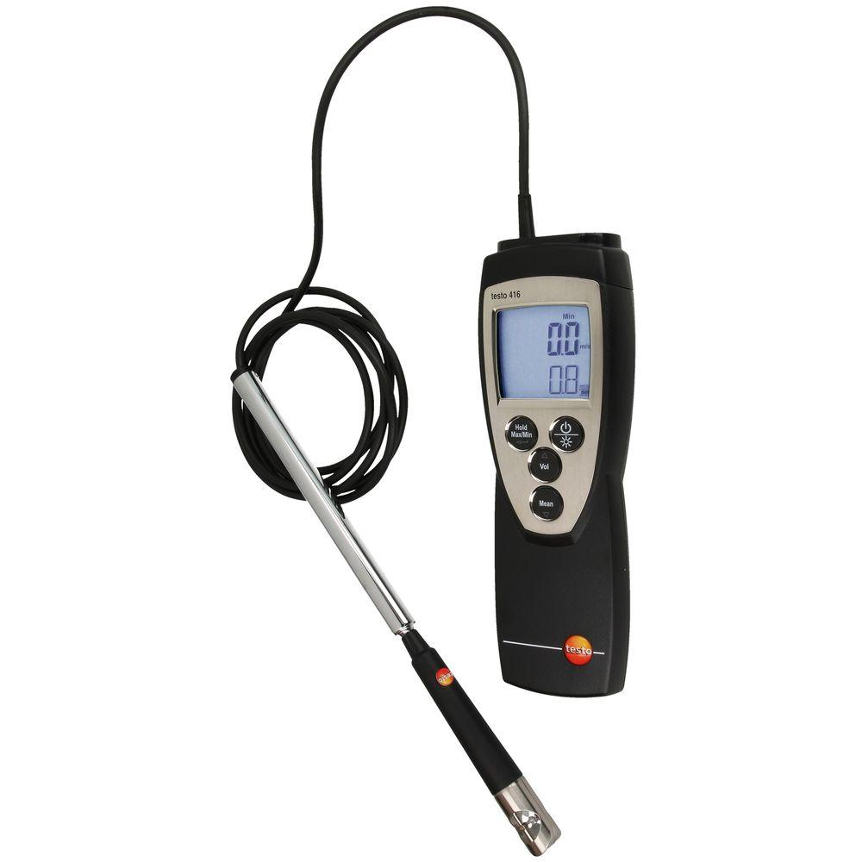
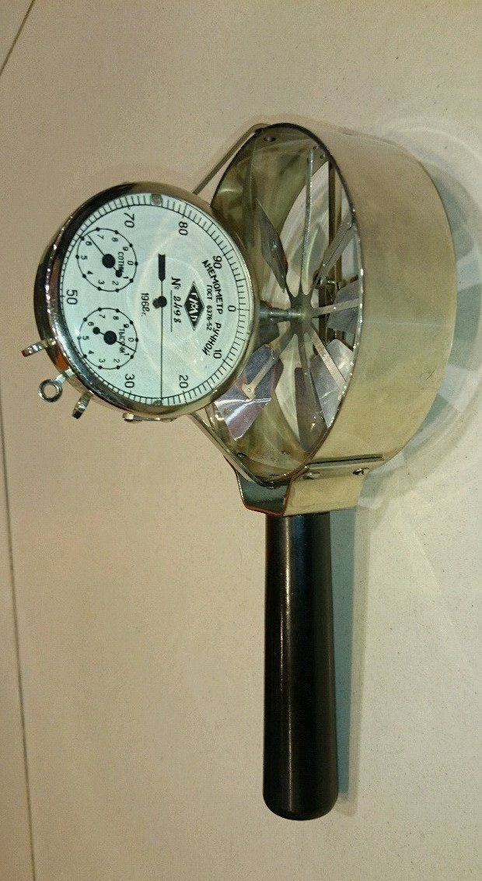
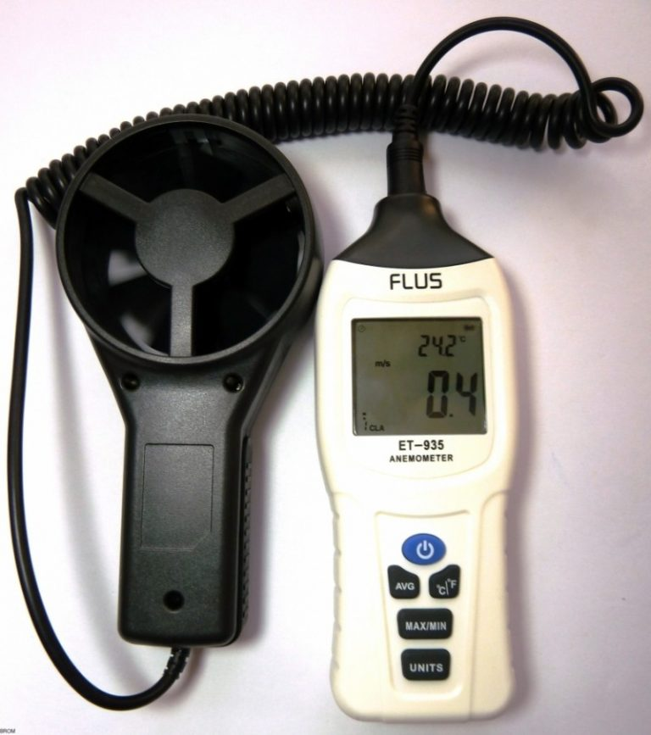
Анемометры

Slide 23
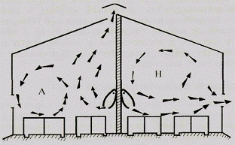
Для определения внутри помещений аэростазов (непродуваемые или закольцованные «мёртвые» зоны воздушной среды) составляют аэрорумбограмму.
Аэрорумбограмма – графическое изображение направлений воздушных потоков (по горизонтали, вертикали и под наклоном) внутри помещения.
Аэрорумбограмма: А- аэростаз, Н – норма.

Slide 24
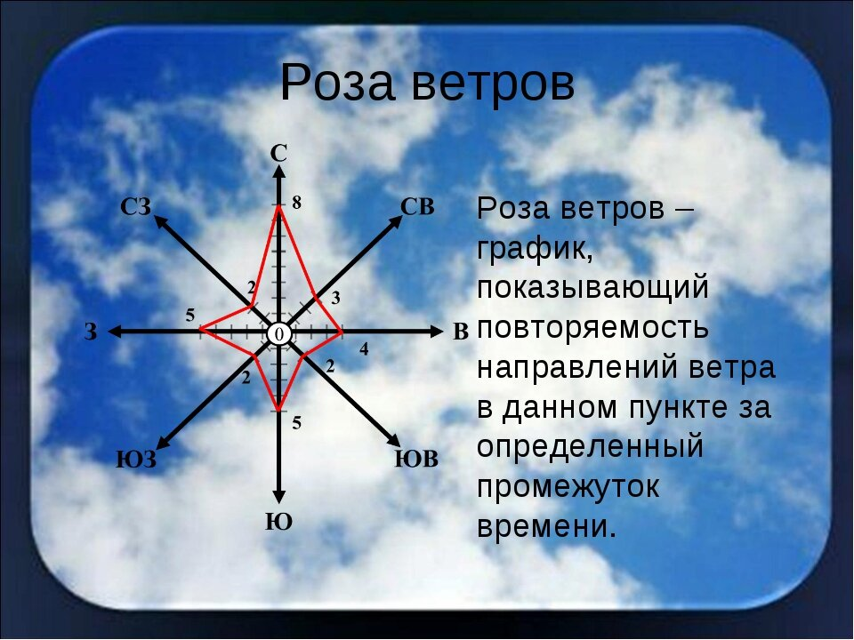
Для определения внутри помещений аэростазов (непродуваемые или закольцованные «мёртвые» зоны воздушной среды) составляют аэрорумбограмму.
Аэрорумбограмма – графическое изображение направлений воздушных потоков (по горизонтали, вертикали и под наклоном) внутри помещения.
Аэрорумбограмма: А- аэростаз, Н – норма.

Slide 25
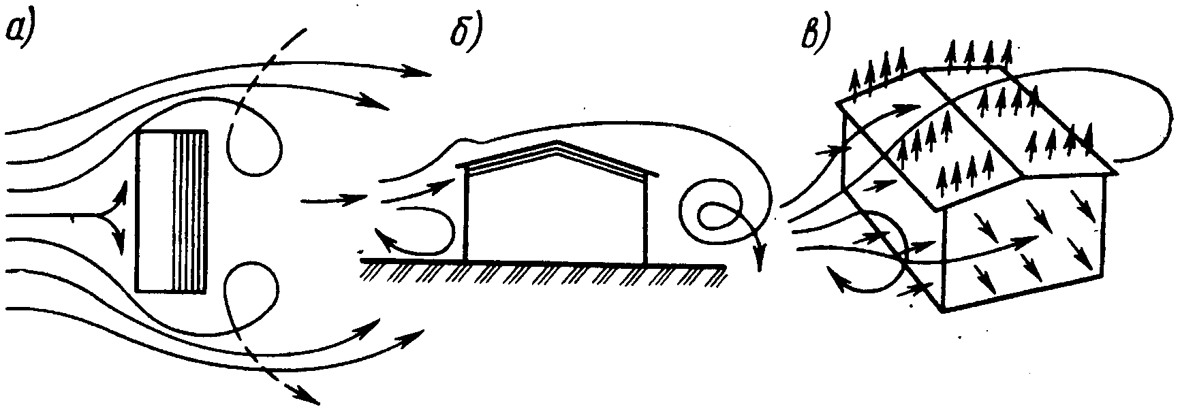
Пример обтекания здания ветромером

Slide 26
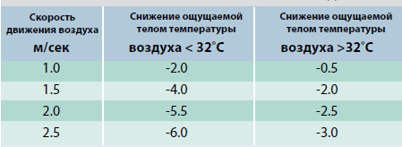
В жарком климате при использовании эффекта направленного движения воздушного потока для увеличения теплоотдачи от тел птиц (например, тоннельная вентиляция), необходимо повысить максимальный уровень вентиляции с целью достижения требуемой скорости движения воздушного потока внутри птичника. В таблице показана эффективность охлаждения направленным воздушным потоком при различной скорости движения воздуха и при различных температурах воздуха.
ЭФФЕКТИВНОСТЬ ОХЛАЖДЕНИЯ ВОЗДУШНЫМ
ПОТОКОМ ПРИ РАЗЛИЧНЫХ ТЕМПЕРАТУРАХ ВОЗДУХА

Slide 27
Вредные газы.
УГЛЕКИСЛОТА (СО₂) – газ без цвета и запаха. Один миллиграмм углекислоты при нормальных условиях (t=0° и Д = 760 мм рт. ст.) занимает объем 0,509 мл. По нормативам допустимое содержание СО₂ в помещениях для сельскохозяйственных животных 0,25 – 0,3%.
Высокая концентрация СО2 вызывает ухудшение самочувствия, слабость, ацидоз.
Угарный газ (СО) - бесцветный, лишенный запаха ядовитый газ, который образуется при неполном сгорании углеводородов.
ПДК 3 мг/м3.
Концентрация СО, превышающая ПДК, приводит к физиологическим изменениям в организме, а очень высокая - даже к гибели. СО - исключительно агрессивный газ, легко соединяется с гемоглобином, в результате чего образуется карбоксигемоглобин, ухудшается зрение измененяется деятельность сердца и легких, возникает сонливость, нарушается дыхание, возможна смерть, образование карбоксигемоглобина (это обратимый процесс: после прекращения вдыхания СО начинается его постепенный вывод из крови), содержание СО каждые 3-4 часа уменьшается в два раза.

Slide 28
АММИАК (NH₃) – бесцветный газ с едким запахом, хорошо растворим в воде. Один миллиграмм газа при нормальных условиях занимает объем 1,314 мл. По нормативам допустимое содержание NH₃ в помещениях для сельскохозяйственных животных 0,015 мг/л (15 мг/м3).
Образуется аммиак главным образом при разложении помета, а при напольном способе содержания — подстилочного материала. Особенность аммиака — накапливаться внизу помещения при пониженной температуре, т. е. в зоне расположения птицы. При влажном воздухе аммиак распространяется по всему помещению. Особенный вред аммиака заключается в том, что он превращает гемоглобин в щелочной гематин. У птицы наблюдается анемия. Превышение его в помещении — предвестник появления больной птицы, а содержание в дозе 0,15 мг/л и выше вызывает гибель птицы в результате асфиксии.

Slide 29
СЕРОВОДОРОД (H₂S) – бесцветный газ со специфическим запахом. Один мл газа при нормальных условиях занимает объем 0,6497 мл. Предельно допустимое содержание H₂S в воздухе помещений для животных 0,005 мг/л (5 мг/м3).
Сероводород — самый токсичный газ. Проникая в кровь, он связывает железо гемоглобина. У птицы нарушаются окислительные реакции, она испытывает кислородное голодание. Если в помещении не убирать регулярно помет, то содержание сероводорода может превышать норму

Slide 30
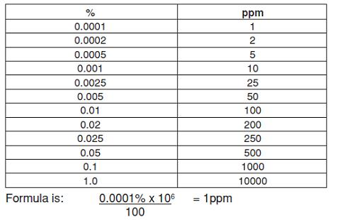
ppm
Миллионная доля — единица измерения каких-либо относительных величин, равная 1⋅10−6 от базового показателя. Обозначается млн−1, мд или сокращением ppm (от англ. parts per million, читается «пи-пи-эм» — «частей на миллион»).

Slide 31
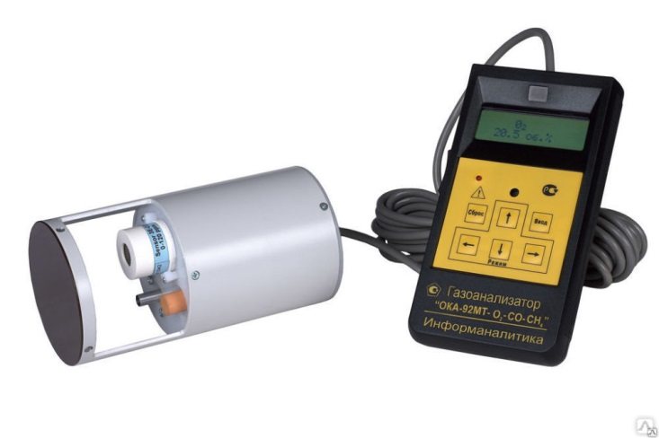
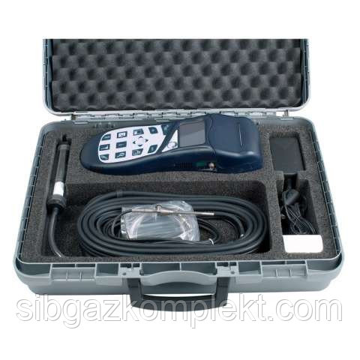
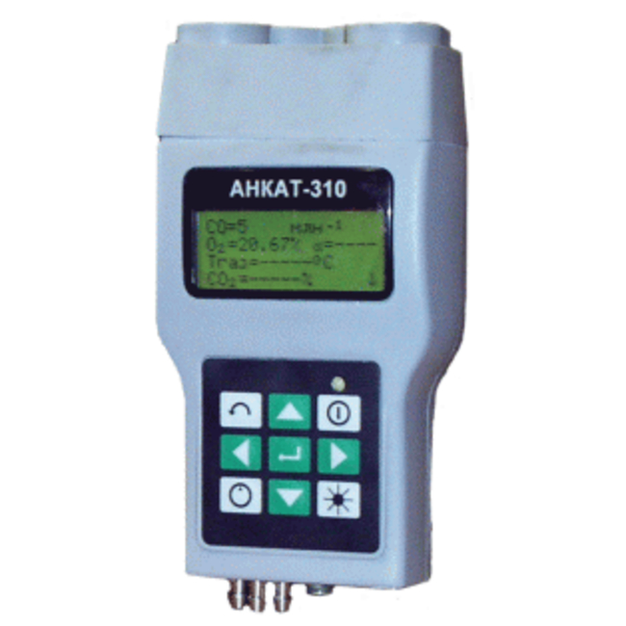
Газоанализаторы

Slide 32
Освещённость
(лк),
Геометрический способ основан на вычислении светового коэффициента (СК). Применяется в помещениях с естественным освещением.
Световой коэффициент - отношение остеклённой площади окон к площади пола, при этом первая величина принимается за единицу.
Светотехнический способ – определение освещенности при помощи люксметра. Измерение производится в люксах.
Определение искусственной освещенности
Для этой цели подсчитывают число ламп в помещении и суммируют в ваттах их мощность. Затем делят последнюю величину на площадь помещения, выраженную в квадратных метрах, и полученную удельную мощность ламп умножают на коэффициент «е»:
n – количество ламп накаливания;
N – мощность ламп, Вт;
S_{пола} – площадь пола, м².
е – коэффициент обозначающий количество люксов,
которое даёт удельная мощность, равная 1 ватту на 1 м²

Slide 33
Значение коэффициента «е».
Мощность ламп | Лампы накаливания | Люминесцентные лампы
до 100 Вт | 2,0 | 6,5
100 Вт и выше | 2,5 | 8,0

Slide 34
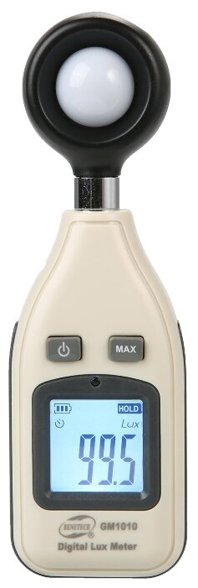
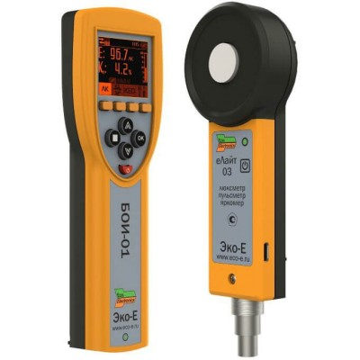
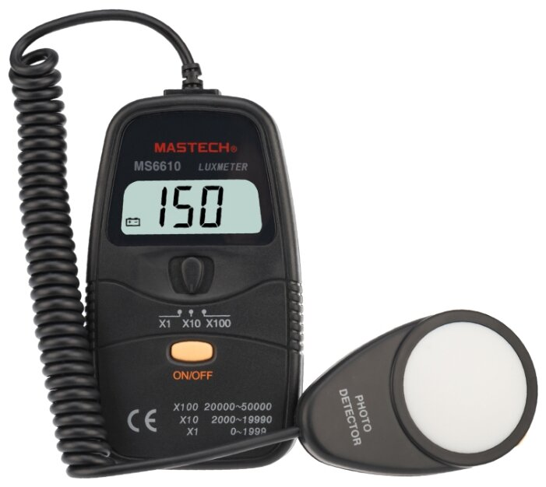
Люксметры

Slide 35
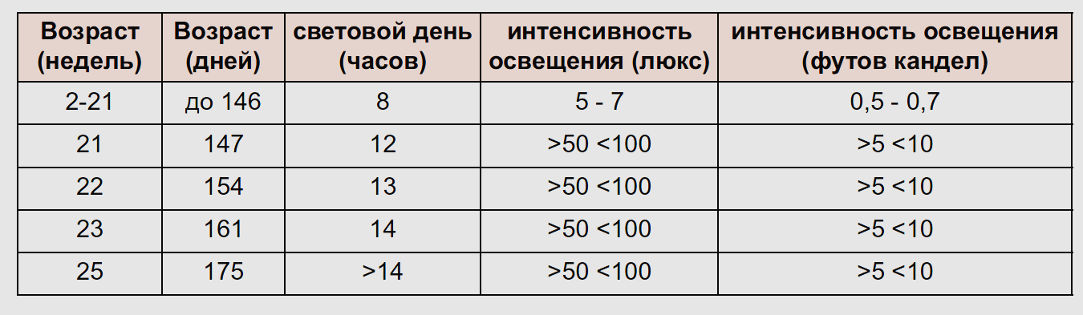
Рекомендуемая программа освещения для стад, выращенных в
светонепроницаемых птичниках ремонтного молодняка и переведенных в светонепроницаемые птичники родительского стада

Slide 36
Типы систем обогрева
Большинство систем отопления, используют технологию обогрева инфракрасными лучами поверхностей или объектов (цыплят).
Брудерные воздухонагреватели – являются наиболее традиционными.
Инфракрасные обогреватели – много различных размеров в индустрии.
Инфракрасные трубные обогреватели – обычно расположены высоко под крышей, чтобы покрыть наибольшую площадь пола, с использованием инфракрасных лучей.
Местные (локальные) обогреватели – производящие тепло при сжигании газа, которые устанавливают примерно по 4-6 на птичник и которые предпочтительнее использовать в сочетании с разгонными вентиляторами.

Slide 37
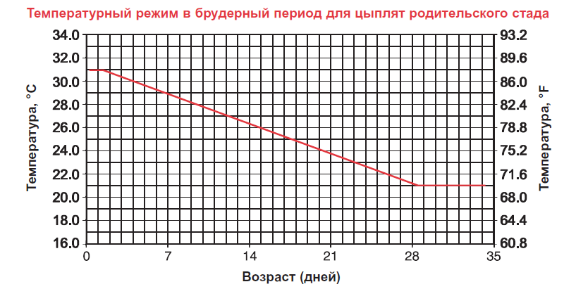

Slide 38
Рекомендации по подготовке помещения к посадке цыплят
Засыпьте подстилкой весь пол для сохранения тепла. Разровняйте опилки граблями и плотно утрамбуйте их. Неровная подстилка является причиной неоднородной температуры пола, что приведет к скапливанию цыплят в определенных местах, под оборудованием, и, как результат, ограничит их доступ к корму и воде в этот критический период роста.
Начните предварительно прогревать птичник, прежде чем цыплята прибудут, в зависимости от состояния птичника и климатических условий. Это гарантирует, при размещении цыплят, что пол будет теплый, а температура воздуха будет оптимальной. Проводите регулярные проверки оборудования, чтобы гарантировать, что все обогреватели работают правильно.
Убедитесь, что уровень минимальной вентиляции обеспечен за день до посадки цыплят. Никогда не уменьшайте минимальный уровень вентиляции для поддержания заданной температуры воздуха, не жертвуйте качеством воздуха взамен тепла. На первой неделе выращивания уровень СО2 не должен превышать 3000 ррм. В дальнейшем уровень СО2 не должен превышать 2000 ррм.

Slide 39
Рекомендации по подготовке помещения к посадке цыплят
Освещение должно быть постоянным в течение первых 48 часов после посадки цыплят. Интенсивность освещения должна быть максимально возможной, но минимальный уровень освещенности должен быть не менее 25 люкс, чтобы цыплята могли найти воду и корм. Если используется светодиодное освещение, то лучше использовать специальные люксметры для светодиодного освещения, чтобы получить корректные данные.
Брудеры и обогреватели воздуха необходимо проверять регулярно, чтобы быть уверенными в их правильной работе. Также проверяйте надлежащий угол инфракрасного нагревателя, чтобы гарантировать, что тепло направляется туда, куда вам необходимо.
Включите брудеры за 24 - 48 часов до посадки цыплят и нагрейте птичник до температуры 29 - 32 °С на уровне брудера (на высоте примерно 5 см от подстилки). В более холодных климатических зонах и без изоляции пола, потребность в предварительном нагреве птичника может увеличиться от 48 до 72 часов. Все это зависит от температуры бетонного пола. После посадки внимательно наблюдайте за цыплятами, убедитесь, что им комфортно, но будьте осторожны и не перегрейте цыплят. Теплопередача сильно зависит от относительной влажности воздуха. Если воздух сухой с низким процентом относительной влажности (% RH), то теплопередача низкая и необходимо использовать более высокие температуры по сухому термометру

Slide 40
Расчёт объема вентиляции по влажности воздуха
L – искомый объем вентилируемого воздуха (м³/ч),
D – суммарное количество парообразной влаги, выделяемой животными в час,
10%D – испарение влаги с пола, стен, потолка и т.д., принимаемое обычно 10% от количества влаги, выделяемой животными,
q₁ – абсолютная влажность (г/м³) наружного воздуха.
q₂ – абсолютная влажность (г/м³) воздуха в помещении. Она определяется по формуле:
E – максимальная упругость водяных паров при данной (задаваемой) температуре воздуха,
R – относительная влажность воздуха в проектируемом помещении, %

Slide 41
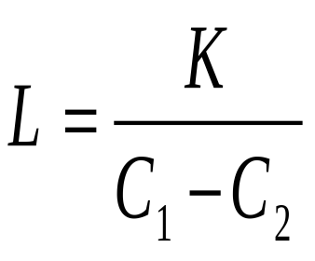
Расчёт объёма вентиляции по углекислому газу
Часовой объем вентиляции (L) по накоплению углекислого газа ведут по формуле:
L – часовой объем вентиляции, или количество воздуха, которое необходимо удалить из помещения за час , в м³, чтобы процентное содержание углекислого газа не превышало допустимого предела (0,25%);
К - количество углекислого газа ( в л), выделяемое всеми животными за час, л/ч;
С₁ – допустимое количество углекислого газа в 1м³ воздуха помещения - 2,5 л /м³ (или 0,25%);
С₂ - количество углекислого газа в 1 м³ атмосферного воздуха - 0,3 л/м³ (или 0,03%).

Slide 42
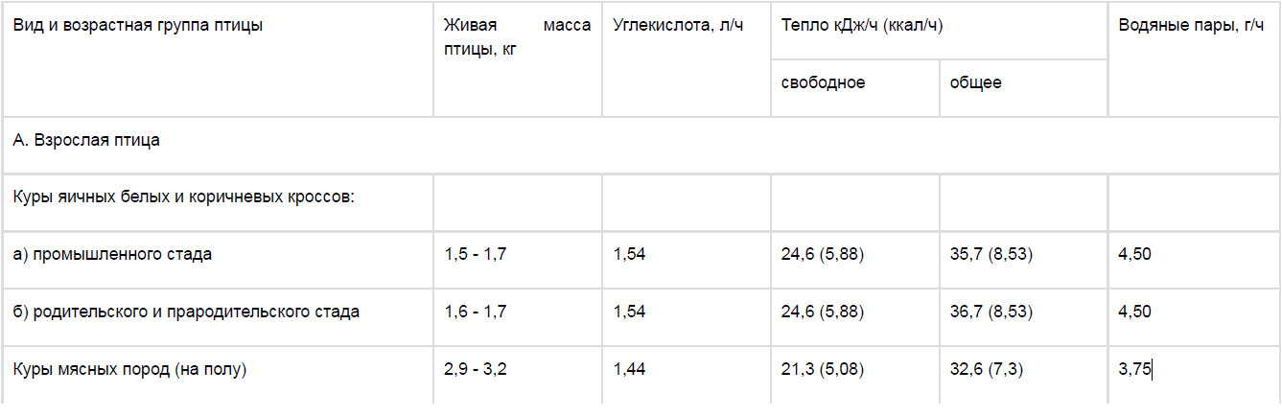
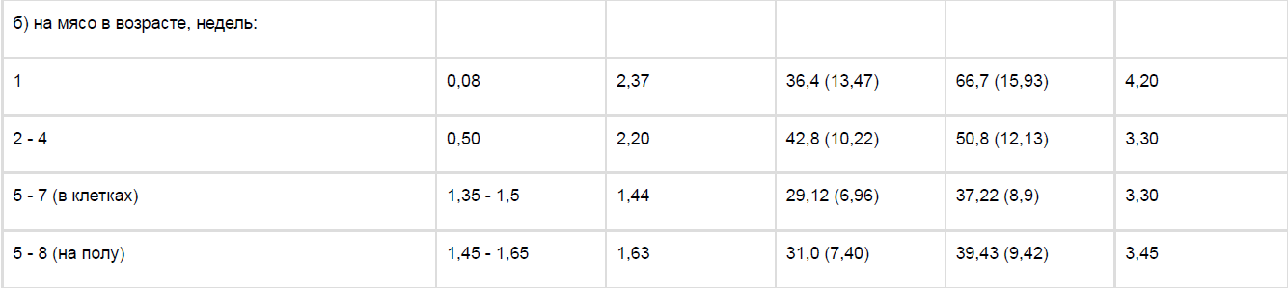
Количество выделяемых птицей углекислоты,
тепла и водяных паров

Slide 43
Максимальная упругость, (мм рт. ст.) водяных паров, при различных температурах
Температура, °С | Десятые доли градусов
 | 0,0 | 0,1 | 0,2 | 0,3 | 0,4 | 0,5 | 0,6 | 0,7 | 0,8 | 0,9
0 | 4,60 | 4,63 | 4,67 | 4,70 | 4,73 | 4,77 | 4,80 | 4,84 | 4,87 | 4,91
1 | 4,94 | 4,98 | 5,01 | 5,05 | 5,08 | 5,12 | 5,16 | 5,19 | 5,23 | 5,27
2 | 5,30 | 5,34 | 5,38 | 5,42 | 5,45 | 5,49 | 5,53 | 5,57 | 5,61 | 5,65
3 | 5,69 | 5,73 | 5,77 | 5,81 | 5,85 | 5,89 | 5,93 | 5,97 | 6,01 | 6,06
4 | 6,10 | 6,14 | 6,18 | 6,23 | 6,27 | 6,31 | 6,36 | 6,40 | 6,45 | 6,49
5 | 6,53 | 6,58 | 6,63 | 6,67 | 6,72 | 6,76 | 6,81 | 6,86 | 6,91 | 6,95
6 | 7,00 | 7,05 | 7,10 | 7,14 | 7,19 | 7,24 | 7,29 | 7,34 | 7,39 | 7,44
7 | 7,49 | 7,54 | 7,60 | 7,65 | 7,70 | 7,75 | 7,80 | 7,86 | 7,91 | 7,96
8 | 8,02 | 8,07 | 8,13 | 8,18 | 8,24 | 8,29 | 8,35 | 8,40 | 8,46 | 8,52
9 | 8,57 | 8,63 | 8,69 | 8,75 | 8,81 | 8,87 | 8,93 | 8,99 | 9,05 | 9,11
10 | 9,17 | 9,23 | 9,29 | 9,35 | 9,41 | 9,47 | 9,54 | 9,60 | 9,67 | 9,73
11 | 9,79 | 9,86 | 9,92 | 9,99 | 10,05 | 10,12 | 10,19 | 10,26 | 10,32 | 10,39
12 | 10,46 | 10,53 | 10,60 | 10,67 | 10,73 | 10,80 | 10,88 | 10,95 | 11,02 | 11,09
13 | 11,16 | 11,24 | 11,31 | 11,38 | 11,46 | 11,53 | 11,61 | 11,68 | 11,76 | 11,83
14 | 11,91 | 11,99 | 12,06 | 12,14 | 12,22 | 12,30 | 12,38 | 12,46 | 12,54 | 12,62
15 | 12,70 | 12,78 | 12,86 | 12,95 | 13,03 | 13,11 | 13,20 | 13,28 | 13,37 | 13,45
16 | 13,54 | 13,62 | 13,71 | 13,80 | 13,89 | 13,97 | 14,06 | 14,15 | 14,24 | 14,33
17 | 14,42 | 14,51 | 14,61 | 14,70 | 14,79 | 14,88 | 14,98 | 15,07 | 15,17 | 15,20
18 | 15,36 | 15,45 | 15,55 | 15,65 | 15,75 | 15,85 | 15,95 | 16,05 | 16,15 | 16,25
19 | 16,35 | 16,45 | 16,55 | 16,66 | 16,76 | 16,86 | 16,96 | 17,07 | 17,18 | 17,25
20 | 17,39 | 17,50 | 17,61 | 17,72 | 17,83 | 17,94 | 18,05 | 18,16 | 18,27 | 18,38
21 | 18,50 | 18,61 | 18,72 | 18,84 | 18,95 | 19,07 | 19,19 | 19,31 | 19,42 | 19,54
22 | 19,66 | 19,78 | 19,90 | 20,02 | 20,14 | 20,27 | 20,39 | 20,51 | 20,64 | 20,76
23 | 20,91 | 21,02 | 21,14 | 21,27 | 21,41 | 21,53 | 21,66 | 21,79 | 21,92 | 22,05
24 | 22,18 | 22,32 | 22,45 | 22,59 | 22,72 | 22,86 | 23,00 | 23,14 | 23,24 | 23,41
25 | 23,55 | 23,69 | 23,83 | 23,98 | 24,12 | 24,29 | 24,41 | 24,55 | 24,70 | 24,84
26 | 24,99 | 25,14 | 25,29 | 25,44 | 25,59 | 25,74 | 25,89 | 26,05 | 26,20 | 26,35
27 | 26,51 | 26,68 | 26,82 | 26,98 | 27,14 | 27,29 | 27,46 | 27,62 | 27,78 | 27,94
28 | 28,10 | 28,27 | 28,43 | 28,60 | 28,77 | 28,93 | 29,10 | 29,27 | 29,44 | 29,61
29 | 29,78 | 29,96 | 30,13 | 30,31 | 30,48 | 30,65 | 30,83 | 31,01 | 31,19 | 31,37

Slide 44
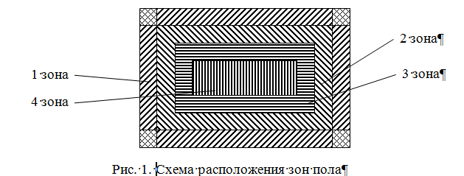
Значение коэффициента теплопроводности для пола
Ограждающие конструкции | Коэффициент К (ккал/ч×м²×град.)
Полы по зонам:
а) неутепленные
1 зона | 0,4
2 зона | 0,2
3 зона | 0,1
4 зона | 0,06
б) утепленные
1 зона | 0,32
2 зона | 0,16
3 зона | 0,08
4 зона | 0,048

Slide 45
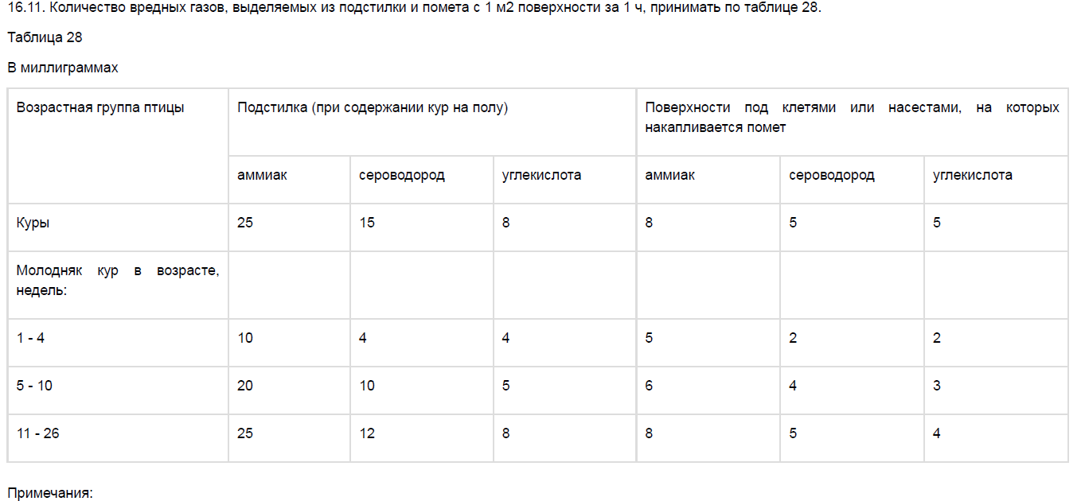

Slide 46
